Slide 1
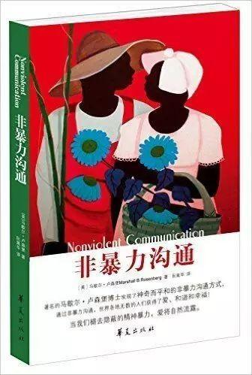
Nonviolent Communication
干俊辉 （老辣椒） Nokia
Mar，2019

Slide 2
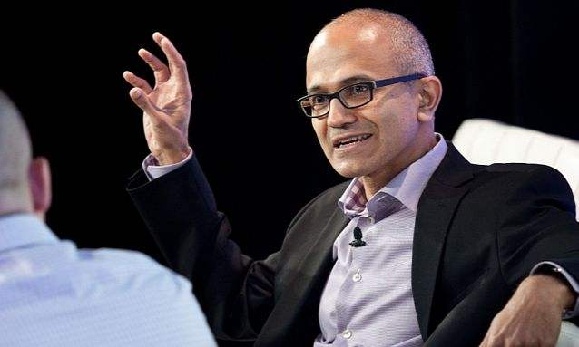
Notes:
纳得拉

Slide 3
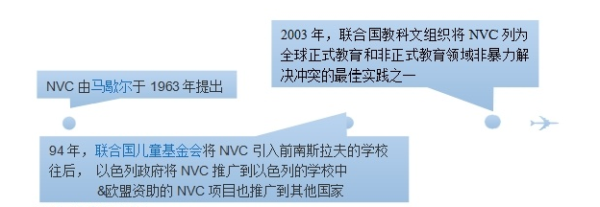
作者与发展
马歇尔.卢森堡(Marshall Rosenberg)
Bridge of Peace Nonviolence Award from the Global Village Foundation
The Founder of CNVC
咨询
培训认证
Notes:
大脑的原始功能没有被新功能取代，在原有的冲动系统和本能系统上，进化出了自控系统。

Slide 4
本书主要讲了什么？
概念：非暴力沟通是Nonviolent Communication的中译，又称爱的语言、长颈鹿语言。依照他的模式来谈话和聆听，能使人们情意相通（compassion），同情共理（empathy），和谐共处。
使用用场景：亲密关系，家庭，学校，…
暴力沟通的原因是异化的沟通方式：道德批评，进行比较，回避责任，强人所难
非暴力沟通的四要素：观察（Observation），感受（Feelings），需要（Needs），请求（Request）
NVC应用于与他人沟通：倾听与反馈
NVC应用于自己：爱自己，表达愤怒，表达感激

Slide 5
我觉得那些内容有意思
NVC的沟通要素和模式
Observation：你太大方了 VS 当我看到你把吃午饭的钱给了别人，我认为你太大方了
Feelings：作为吉他手，我有些失落 VS 我觉得我吉他弹得不好
Needs： 能促进生命的建康成长：Autonomy/Integrity/Physical/Interdependence…
Request：“我请我先生少花一些时间在工作上“
1.观察
区分观察与评论
2.感受
区分感受和想法
3.需要
感受根源于需求
4.请求
提出具体的需求
区分请求和命令
Notes:
自主选择：梦想，目标，方向（values）
言行一致：真诚
身体：空气，水，食物，休息
相互依存：欣赏 尊重 信任 理解

Slide 6
Identify “O-F-N-R”
In today’s meeting, during my speaking, most of people were looking at their computers or mobiles. I felt frustrated because I value engagement. So I said “What I say is very import, please pay attention.”
This morning, you get the review comments from experts. One critical comments had very big impact of the logic. You felt excited because you learned a lot from this comment. So you shared this experience to us.

Slide 7
可以转化的行动项
Change the way we talk
Person A: How could I do something so stupid?
Person B: Nobody is perfect; you are too hard on yourself.
Person A: How could you say a thing like that to me ?
Person B: Are you feeling hurt because I said that?

Slide 8
可以转化的行动项
Change the way we talk
Person A: How could I do something so stupid?
Person B: Nobody is perfect; you are too hard on yourself.
Person B: Are you felling frustrated because you could have done it better?
Person A: How could you say a thing like that to me ?
Person B: Are you feelling hurt because I said that?
Person B: Are you feeling hurt because you expect understanding from me?

Slide 9
我的思考
应用的局限性
NVC让人们聚焦于彼此的需求，如果需求是冲突的？我们只能非此即彼，直面竞争。
NVC需要很强的同理同情心理，需要消耗心理能量。心理能量低谷是可能会被对方的负面情绪同化。
NVC需要我们坦诚的沟通，去表达自己内心的感受（害怕，伤心，羡慕）。在特定的环境下，你还会坦诚么？坦诚了会安全吗？会被鄙视吗？
沟通是双向的，如何和真正混蛋沟通？
使用场景：亲密关系，家庭教育，学校，缓和冲突

Slide 10
我的思考
实操上的难度
需要很强大的同理心和耐心
接纳对方的负面情绪，而不被同化
沟通模式本质要求人们必须真正真诚
大量的实操演练和控制

Slide 11
总结
NVC只是一种沟通方式，其目的是更好的沟通，来达成人际关系的和谐，为消除冲突服务。情与理更侧重于情。
不带评论的观察，不带观点的感受，坦诚的表达出需求，不带命令的具体的请求。

Slide 12
核心摘要与评论
听到批评时，我们一般会申辩、退缩或反击。然而，一旦专注于彼此的观察、感受及需要，而不反驳他人，我们便能发现内心的柔情，对自己和他人产生全新的体会。
批评往往暗含着期待。对他人的批评实际上间接表达了我们尚未满足的需要。
人们认为感受是无关紧要的，重要的是各种权威主张的“正确思想”。于是，我们被鼓励服从权威而非倾听自己。渐渐地，我们习惯于考虑:“人们期待我怎么做？”
我们越是将他人的不顺从看作是对我们的排斥，我们所表达的愿望就越可能被看作是命令
如果我们只关心别人说了什么，并考虑他的情况符合哪种理论，我们是在诊断人——我们并没有倾听他们。
在我看来，愤怒是我们的思维方式造成的。它的核心是尚未满足的需要。如果我们能够借助它来提醒自己——我们有需要没有得到满足，而我们的思维方式正使它难以得到满足，那愤怒就是有价值的。

